Slide 1
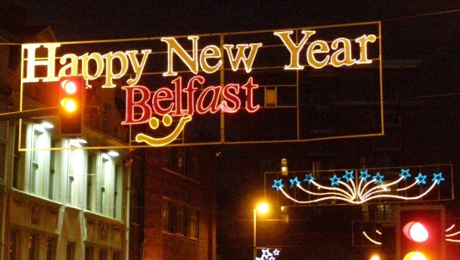
Новый год в Северной Ирландии

Slide 2
На Рождество по Григорианскому календарю (вечер 24 декабря и весь день 25 декабря) вся Ирландия берет выходной. В это время закрыты рестораны, кафе, бары, ночные клубы, государственные ведомства, 99% магазинов и частных предприятий. Пожалуй, единственное общественное место, куда можно сходить – это церковь – полуночная месса является давней Рождественской традицией в Ирландии. К тому же сейчас некоторые 4- и 5-звездочные отели приглашают провести Рождество в своих стенах – гостям предлагается праздничный обед, посещение спа и разнообразные развлечения.

Slide 3
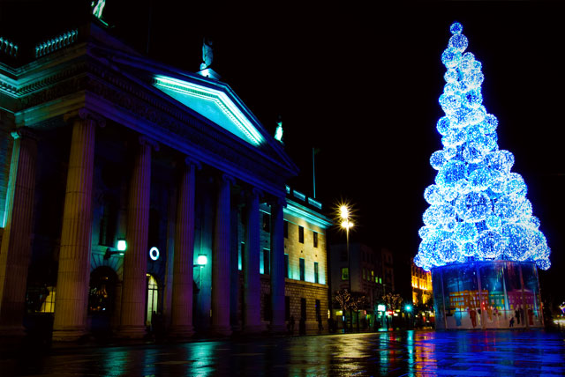

Slide 4
Однако подавляющее большинство предприятий закрываются в 4-5 часов вечера 24 декабря и открываются только 26 декабря (или 27-го), потому что 26 декабря – день Святого Стефана тоже является в Ирландии выходным. Поэтому помните: перед Рождеством продовольствие закупать заранее! Также учтите, что 25 декабря в Ирландии запрещено продавать алкоголь.

Slide 5
Все вышеописанное относится к общественному транспорту: автобусы, поезда, трамваи и пр. перестают ходить примерно в 9 вечера 24 декабря и возвращаются «на работу» только утром 26 декабря. Таксисты на Рождество тоже не работают.

Slide 6
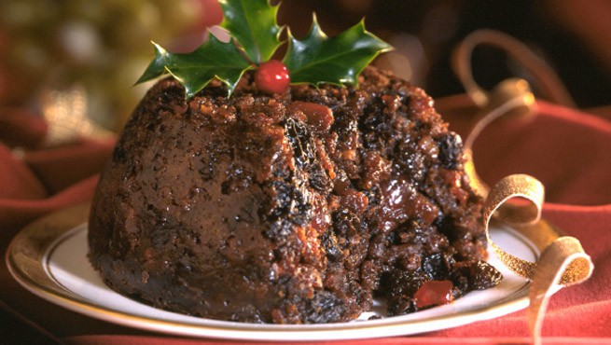

Slide 7
В ночь на 25 декабря в каждый дом Ирландии подарки завозит Санта-Клаус, который путешествует на упряжке северных оленей. Как правило, в канун Рождества или день праздника вся семья собирается у обеденного стола. Съезжаются и самые дальние родственники. Именно поэтому на время праздников Дублин и другие крупные города пустеют – многие жители отправляются в свои “родовые гнезда” в провинции. На рождественском столе обязательно присутствует печеная индюшка (или гусь) с ветчиной и картошкой, а на десерт обычно подают “пылающий” пудинг (его обливают бренди и поджигают перед тем, как подавать к столу).

Slide 8
